Slide 1
Information Lehrpersonen
Schule
Datum

Slide 2
Möglicher Ablauf
40’ | Eckdaten Beurteilungsreglement / Übersicht Handbuch Beurteilung Fokus «Vielfältige Kompetenznachweise»
20’ | Austausch in Gruppenräumen
30’ | Fokus «Gesamtbeurteilung»
15’ | Austausch in Gruppenräumen
15’ | Schlussplenum
Notes:
Vorschlag für einen möglichen Ablauf im Rahmen eines pädagogischen Konventes oder eines Informationsanlasses für Lehrpersonen, der online durchgeführt wird.
Die Zeitangaben sind als ungefähre Angabe gedacht und müssen an die eigenen Bedürfnisse bzw. die Situation angepasst werden.

Slide 3
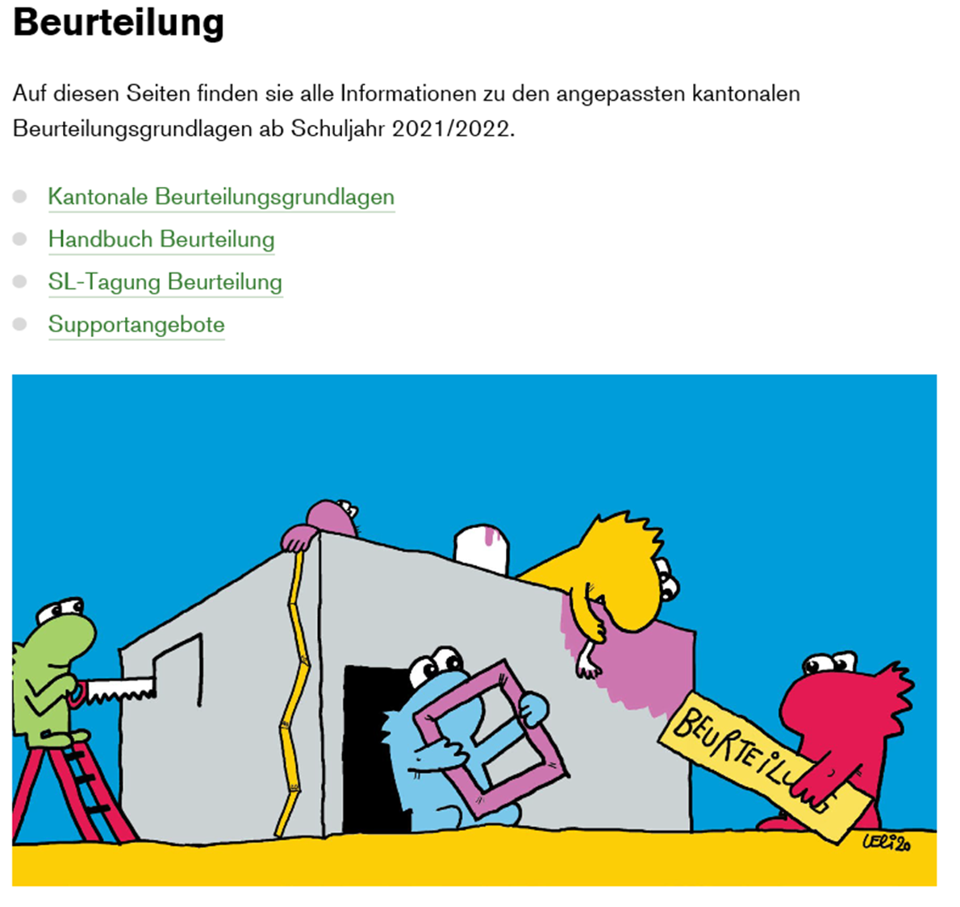
av.tg.ch > Stichwörter A-Z > Beurteilung
Notes:
Alle im Folgenden erwähnten Unterlagen und Materialien zu den angepassten kantonalen Beurteilungsgrundlagen ab Schuljahr 2021 / 21 sind auf der AV-Website abgelegt.

Slide 4
Kantonale Grundlagen
Beurteilungsreglement, Auftrag
Notes:
Die Beurteilungsarbeiten haben gezeigt, dass eine Vereinheitlichung, eine Reduktion der Vielfalt und klarere Rahmenbedingungen notwendig sind. Daher waren bei der Anpassung der kantonalen Beurteilungsgrundlagen folgende Zielsetzungen handlungsleitend:
Alle Vorgaben zur Beurteilung sind an einem Ort gebündelt → Beurteilungsreglement (künftig Verzicht auf Handreichungen zu den Zeugnissen)
Das Thurgauer Volksschulzeugnis mit seinen Zeugnisformularen ist verständlich, gut lesbar, aussagekräftig und einheitlich aufgebaut.
Balance zwischen Einheitlichkeit (auf Ebene der Zeugnisse) und pädagogischer Vielfalt in den Schulen finden
Die folgenden Ausführungen beleuchten die wichtigsten Neuerungen im Beurteilungsreglement und den Umsetzungsauftrag an die Schulen in Form des DEK-Auftrags. Diese beiden Dokumente geben den Rahmen für die Arbeit in den Schulen vor. Gleichzeitig soll aufgezeigt werden, wo sich innerhalb dieser Vorgaben Gestaltungsspielräume für die Schulen eröffnen.

Slide 5
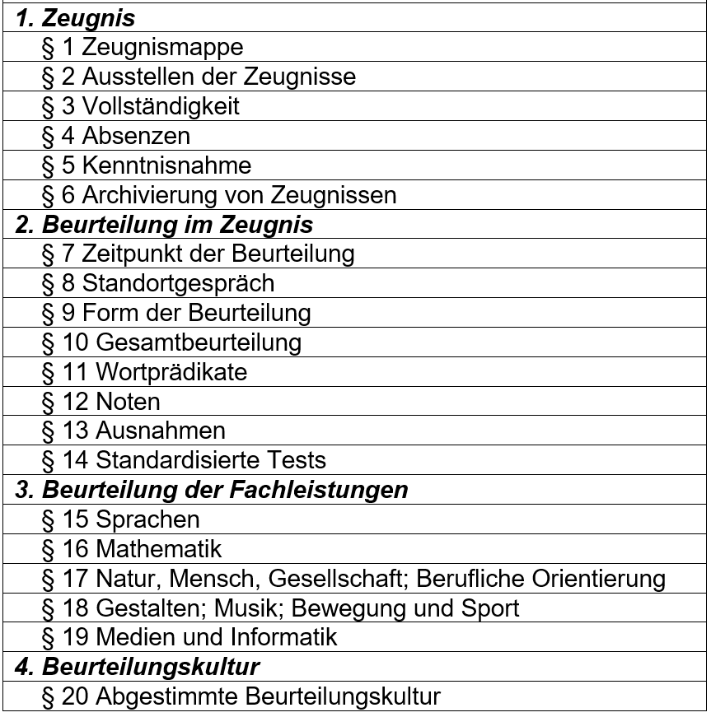
Beurteilungsreglement (ab 1. August 2021)
Notes:
Zur ersten Vorgabe, dem Beurteilungsreglement.
Die Paragrafen 1-6 beschreiben die formalen Vorgaben zum Zeugnis. So wird beispielweise abschliessend benannt, welche Dokumente ins Zeugnis gehören (§1), dass die Schulzeit einer Schülerin im Kanton Thurgau lückenlos dokumentiert sein muss (§3) und dass Veränderungen am Zeugnis nicht zulässig sind (§5).
Das zweite Kapitel enthält Aussagen zur Beurteilung im Zeugnis. Im Kindergarten werden wie bis anhin der Besuch sowie die Durchführung des Standortgesprächs bestätigt. Neu liegen diese Dokumente der Zeugnismappe bei.
In der 1. und 2. Klasse der Primarschule werden die Fachleistungen am Ende des Schuljahres mit Wortprädikaten, ab der 3. Klasse mit den bekannten Noten beurteilt. Die Einschätzung zum Lern-, Arbeits- und Sozialverhalten liegt in leicht angepasster Form ab der 1. Klasse der Primarschule dem Zeugnis bei.
Beim jährlich stattfindenden Standortgespräch (§8) ist die Beteiligung der SuS ab der 3. Klasse Primarschule verbindlich. Zu den Standortgesprächen erarbeitet das AV einen Handbuch-Beitrag mit Verweis auf zyklenspezifische Instrumente, der im Laufe dieses Schuljahrs erscheinen wird.
§ 14 regelt, dass standardisierte Tests nicht Bestandteil der Gesamtbeurteilung im Zeugnis sind, hingegen als zusätzliche Informationsquelle in den Standortgesprächen genutzt werden können.
Neu ist § 10, er beschreibt wie die Gesamtbeurteilung im Zeugnis zustande kommt.

Slide 6
Gesamtbeurteilung (§ 10)
Beurteilung der Fachleistungen basiert auf Gesamtbeurteilung
Professioneller Ermessensentscheid der Lehrperson
Gesamtbeurteilung
= vielfältige Kompetenznachweise während Zeugnisperiode
≠ nur Notendurchschnitt
Notes:
Gesamtbeurteilung (§10)
Die Wortprädikate und Noten im Zeugnis sind das Ergebnis einer fachlichen Gesamtbeurteilung. Sie entsteht durch eine Bilanzierung vielfältiger Informationen zum Lern- und Leistungsstand der Schülerin oder des Schülers. Die Lehrperson nimmt die Gesamtbeurteilung aufgrund eines professionellen Ermessensentscheids vor. Sie stützt sich auf vielfältige Kompetenznachweise während der Zeugnisperiode und nicht nur auf den Notendurchschnitt.
Die kantonalen Vorgaben zur Codierung der Fachleistungen mit Wortprädikaten und/oder Noten beziehen sich ausschliesslich auf das Zeugnis. Zur Form der vorgenommenen Beurteilungen während des Schuljahres bzw. Semesters macht der Kanton bewusst keine Vorgaben, da sie den pädagogischen Gestaltungsspielraum der Schulen beschneiden würden. Dies ist vielmehr Gegenstand der gemäss § 20 Beurteilungsreglement weiterzuentwickelnden Beurteilungskultur.
Somit steht es den Schulen frei, während des Schuljahres bzw. Semesters auf Noten zu verzichten. Beurteilungen können auch in Form von Wortprädikaten, Symbolen, Farben, Punkten, Kommentaren, einem Bericht, einer mündlichen Rückmeldung etc. erfolgen, um die Schülerinnen und Schüler sowie deren Eltern über den Lernstand zu informieren.

Slide 7
Beurteilungsreglement (ab 1. August 2021)
Notes:
Aussagen zur Beurteilung der Fachleistungen machen die §§ 15-19.
Künftig wird die Schulsprache Deutsch ab der 3. Klasse der Primarschule mit einer Gesamtnote beurteilt. Ergänzend dazu werden die Leistungen in den Kompetenzbereichen Hören, Lesen, Sprechen und Schreiben mit Wortprädikaten ausgewiesen, wobei die weiteren Kompetenzbereiche gemäss Lehrplan miteinbezogen werden.
Englisch und Französisch werden in allen Zyklen mit einer Gesamtnote beurteilt.
Während in Mathematik die bekannten Regelungen bestehen bleiben, werden die Fachleistungen in der Sekundarschule in Natur und Technik mit Einzelnoten beurteilt. Wichtig für eine flexible Unterrichtsorganisation ist, dass Physik, Chemie und Biologie in den ersten drei Semestern mindestens je einmal beurteilt werden müssen. Die Leistungen in Geografie und Geschichte werden in der Sekundarschule mit einer Gesamtnote in Räume, Zeiten, Gesellschaften ausgewiesen.
Die Fachleistungen in Medien und Informatik werden ab der 1. Klasse der Primarschule im Fachunterricht mitbeurteilt. Sie werden zusätzlich mit einer Note im Zeugnis ausgewiesen, wenn gemäss Stundentafel spezielle Zeitgefässe dafür zur Verfügung stehen.
Neu ins Reglement aufgenommen wurde § 20.

Slide 8
Abgestimmte Beurteilungskultur (§ 20)
Passend zum pädagogischen Profil:
Auftrag an Schule, innerhalb der kantonalen Vorgaben an einer abgestimmten Beurteilungskultur zu arbeiten
Ziel: Beurteilungspraxen der Lehrpersonen gleichen sich an
Notes:
Abgestimmte Beurteilungskultur (§20)
Gemäss Gesetz über die Volksschule sind die Schulbehörden zusammen mit den Schulleitungen verantwortlich für das pädagogische Profil der Schule bzw. die pädagogische Führung einer Schuleinheit. Entsprechend der Vielfalt der pädagogischen Konzepte ist von einer ebenso vielfältigen Beurteilungspraxis in den Schulen auszugehen. Diese lokalen Gestaltungsspielräume sind gewollt und entsprechend zuzulassen.
§ 20 des Beurteilungsreglements beauftragt deshalb die Schulen, innerhalb der kantonalen Vorgaben an einer abgestimmten Beurteilungskultur zu arbeiten. Ziel ist es, dass sich die Beurteilungspraxen der Lehrpersonen angleichen.
Eine kohärente und abgestimmte Beurteilungskultur kann nicht per Beschluss eingeführt, sondern muss in einem schulischen Prozess erarbeitet werden. Diesen legitimiert der kantonale Auftrag, der im DEK-Entscheid vom 27. August 2020 formuliert ist.

Slide 9
Auftrag «Beurteilung» an die Schulen
Bearbeitung in allen Thurgauer Schulen ab 1. August 2021:
Kantonale Beurteilungsgrundlagen verstehen und anwenden
Beurteilungskompetenz der Lehrpersonen fördern
Weiterentwickeln einer abgestimmten Beurteilungskultur
Indikatoren zu den Zielsetzungen (2021)
Kantonale Überprüfung der Zielerreichung durch Fokusevaluation, frühestens ab Schuljahr 2024/25
Notes:
Die Schulen sind beauftragt, am Thema Beurteilung mit den folgenden Zielsetzungen zu arbeiten.
Die Aussagen im Lehrplan zur Beurteilung, das Beurteilungsreglement und die Zeugnisformulare sind verstanden und werden ab Schuljahr 2021/22 angewendet.
Die Schulleitungen verschaffen sich einen Überblick zum Stand der Beurteilungskompetenzen ihrer LP, fördern diese in angemessener Weise und überprüfen die Wirkung dieser Massnahmen.
Die Thurgauer Schulen entwickeln ihre abgestimmte Beurteilungskultur weiter und dokumentieren dies in geeigneter Form.
Die Indikatoren zu diesen Zielsetzungen stehen auf der AV-Website zur Verfügung.
Frühestens ab Schuljahr 2024/25 überprüft dann der Kanton die Zielerreichung im Rahmen einer Fokusevaluation Unterricht mit Schwerpunkt Beurteilung.

Slide 10
Support
Handbuch Beurteilung
Notes:
Das Handbuch Beurteilung unterstützt die Schulen bei der Umsetzung der kantonalen Beurteilungsgrundlagen.
Es enthält 21 Broschüren zu unterschiedlichen Aspekten der Beurteilung, die in thematischen "Akkordeons" gruppiert sind.

Slide 11
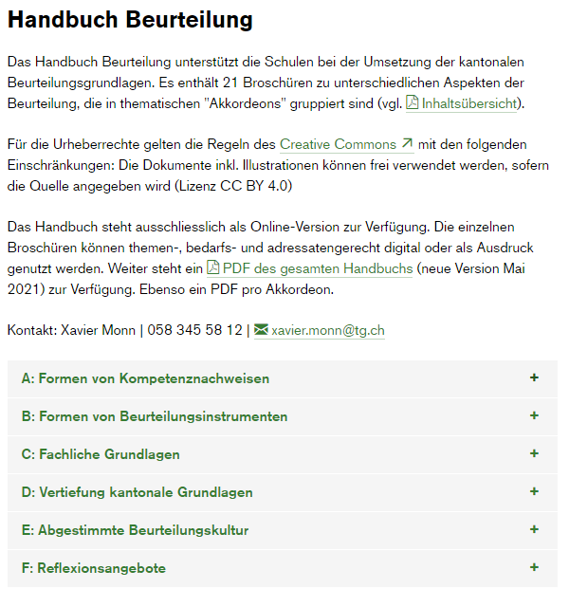

Slide 12


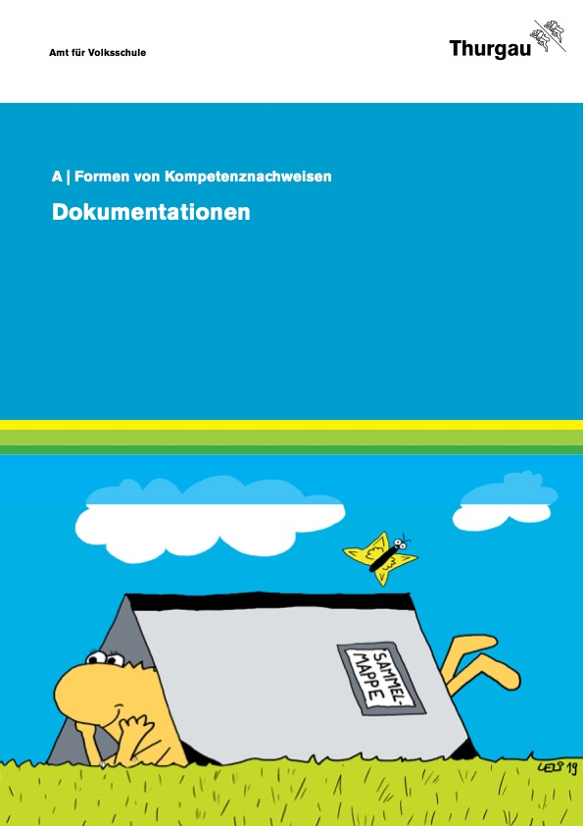



A | Formen von Kompetenznachweisen
Es werden sechs ausgewählte Formen von Kompetenznachweisen modellhaft beschrieben: Vorträge, Textarten, Dokumentationen, Gestaltete Produkte, Auftritte, Klassenarbeiten.
Sie sollen für die Vielfalt von möglichen Kompetenznachweisen sensibilisieren, die für eine Gesamtbeurteilung im Zeugnis herangezogen werden können.
Notes:
In Akkordeon A werden sechs ausgewählte Formen von Kompetenznachweisen modellhaft beschrieben. Sie stehen exemplarisch für die Vielfalt an möglichen Kompetenznachweisen, die für eine Gesamtbeurteilung im Zeugnis herangezogen werden können.
Eine kompetenzorientierte Beurteilung basiert auf vielfältigen Kompetenznachweisen. D. h., dass die herkömmlichen Formen der Leistungserbringung (vgl. Broschüre «Klassenarbeiten») durch weitere Formate (vgl. Broschüren «Vorträge», «Textarten», «Dokumentationen», «Gestaltete Produkte», «Auftritte») ergänzt werden sollen.

Slide 13

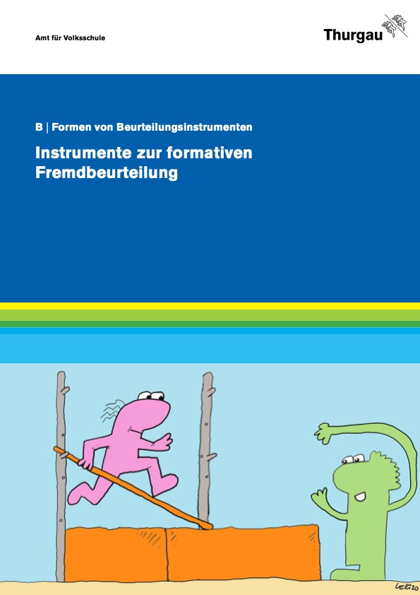
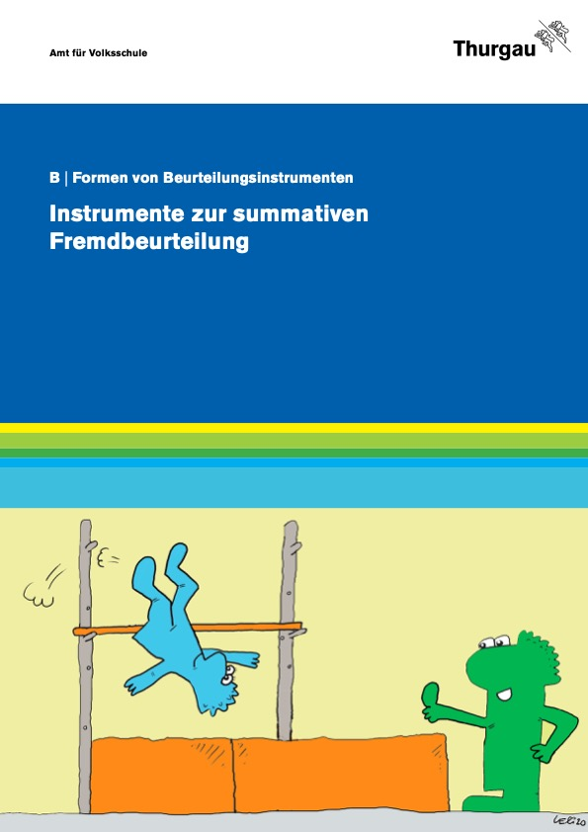
B | Formen von Beurteilungsinstrumenten
Es stehen – passend zu Akkordeon A – modellhafte Formen von Beurteilungsinstrumenten zur Selbst-, Peer- und Fremdbeurteilung zur Verfügung.
Sie können als Ausgangspunkt dienen für eigene Instrumente, die an den Unterrichtskontext und/oder an den Zyklus angepasst werden müssen.
Notes:
In Akkordeon B stehen – passend zu Akkordeon A – modellhafte Formen von Beurteilungsinstrumenten zur Verfügung. Sie können als Ausgangspunkt dienen für eigene Instrumente, die an den Unterrichtskontext und/oder an den Zyklus angepasst werden müssen. Analytische Raster werden vornehmlich für formative Fremdbeurteilungen empfohlen, holistische Raster vornehmlich für summative Fremdbeurteilungen. Die Instrumente zur Selbst- und/oder Peerbeurteilung sind in den allermeisten Fällen für beide Perspektiven verwendbar.
Die Beurteilungsinstrumente stehen zusätzlich als Word-Dokumente zur Verfügung.

Slide 14
C | Fachliche Grundlagen
In Zusammenarbeit mit der PHTG drei Beiträge. Dazu digitale Vertiefungsangebote auf der Plattform Ilias (vgl. Zugangsmail SL).
Notes:
In Zusammenarbeit mit der Pädagogischen Hochschule Thurgau (PHTG) entstanden drei Broschüren zu den fachlichen Grundlagen der Beurteilung. Nebst dem Grundlagentext "Basiswissen Beurteilung" wird ergänzend auf zwei spezifische Aspekte eingegangen: Die Beurteilung im Kindergarten und im neuen Modul Informatik und Medien.
Zu den drei Broschüren im Akkordeon C stehen digitale Vertiefungsangebote zur Verfügung. Die Schulleitungen im Kanton Thurgau haben eine Zugangsmail erhalten.

Slide 15


D | Vertiefung kantonale Grundlagen
Ausgewählte Aspekte der kantonalen Beurteilungsgrundlagen:
Standortgespräch
Gesamtbeurteilung der Fachleistungen im Zeugnis
Lern-, Arbeits- und Sozialverhalten
Natur und Technik im 3. Zyklus
Kompetenzbasiert Lernziele
Notes:
Die Broschüren in Akkordeon D vertiefen ausgewählte Aspekte der kantonalen Beurteilungsgrundlagen.
Die Instrumente aus den Broschüren Standortgespräch und Lern-, Arbeits- und Sozialverhalten (LAS) stehen als Word-Vorlagen zur Verfügung.

Slide 16

E | Abgestimmte Beurteilungskultur
Weiterentwicklung einer abgestimmten Beurteilungskultur gemäss § 20.
Notes:
Die Broschüren in Akkordeon E unterstützen die Schulen bei der Weiterentwicklung einer abgestimmten Beurteilungskultur.
Das Instrument zur Standortbestimmung aus der Broschüre Instrumente zur Standortbestimmung und Prozessgestaltung steht auch als Word-Datei zur Verfügung.

Slide 17

F | Reflexionsangebote
Die Angebote im Akkordeon F geben konkrete Anregungen, wie mit den Materialien aus dem Handbuch im Rahmen von Weiterbildungen gearbeitet werden kann.
Notes:
Die Reflexionsaufgaben in Akkordeon F geben zu ausgewählte Aspekten konkrete Anregungen, wie mit den Materialien aus dem Handbuch im Rahmen von Weiterbildungen gearbeitet werden kann:
- Formen von Kompetenznachweisen
- Klassenarbeiten
- Basiswissen Beurteilung – verschiedene Aspekte
- Basiswissen Beurteilung – Bezugsnormen
- Basiswissen Beurteilung – Grundfragen der Beurteilung
- Beobachtungs- und Beurteilungsfallen
- Kindergarten – Erwartungseffekt
- Kindergarten – Beobachtungsbeispiel
- Standortgespräch – Vorgehen
- Gesamtbeurteilung – Bilanzierung

Slide 18
A | Formen von Kompetenznachweisen
Es werden sechs ausgewählte Formen von Kompetenznachweisen modellhaft beschrieben: Vorträge, Textarten, Dokumentationen, Gestaltete Produkte, Auftritte, Klassenarbeiten.
Sie sollen für die Vielfalt von möglichen Kompetenznachweisen sensibilisieren, die für eine Gesamtbeurteilung im Zeugnis herangezogen werden können.
Notes:
Eine kompetenzorientierte Beurteilung basiert auf vielfältigen Kompetenznachweisen. D. h., dass die herkömmlichen Formen der Leistungserbringung (vgl. Broschüre «Klassenarbeiten») durch weitere Formate (vgl. Broschüren «Vorträge», «Textarten», «Dokumentationen», «Gestaltete Produkte», «Auftritte») ergänzt werden sollen.

Slide 19
Erzählung / Bericht
Charts
Sammel-mappe
Modell
Choreo-graphie
Erklärung
informativer Text
Themen-mappe
Werkstück
Darbietung
Referat
instruktiver Text
Journal
Bildbe-arbeitung
Rollenspiel
Notes:
Im Akkordeon A werden zu diesen fünf erweiterten Formen von Kompetenznachweisen je drei modellhafte Konkretisierungen angeboten.

Slide 20
Das Modell-Prinzip
Die Formen der Kompetenznachweise sind auf jeden Zyklus und auf jeden Fachbereich bzw. jedes Modul übertragbar.
Die Beurteilungsinstrumente sind Muster für die Entwicklung eigener Instrumente.

Slide 21
Notes:
Das Zusammenspiel zwischen Akkordeon A (Formen von Kompetenznachweisen) und Akkordeon B (Formen von Beurteilungsinstrumenten) wird im Folgenden exemplarisch am Beispiel der Form «Vorträge» aufgezeigt.

Slide 22
Notes:
Zu Beginn wird die Form kurz charakterisiert. Dann werden die drei modellhaften Konkretisierungen vorgestellt. Für jede dieser Konkretisierungen wurden Beurteilungsinstrumente entwickelt, und zwar jeweils exemplarisch für einen Zyklus.

Slide 23
Umschreibung
Kriterien
Verweis auf Beurteilungs-instrumente
Hinweise
Notes:
Die einzelnen Konkretisierungen werden anhand von vier Stichworten genauer umschrieben. Insbesondere werden Kriterien mit möglichen Indikatoren angegeben sowie ein Bezug zum Lehrplan aufgezeigt.

Slide 24
Erzählung/Bericht: Hinweise
Notes:
Die Hinweise zeigen auf,
- welche Varianten von digitaler Umsetzung denkbar sind
- in welchen unterrichtlichen Kontexten die jeweiligen Formen eingesetzt werden können
- und dass die Beurteilungsinstrumente für die andern beiden Zyklen adaptiert werden können.

Slide 25
Zyklus
2. Zyklus
3. Zyklus
Notes:
Diese Übersicht zeigt das Angebot der Beurteilungsinstrumente auf:
Für jede Form von Kompetenznachweisen gibt es modellhafte Beurteilungsinstrumente
… für die Selbst- und Peerbeurteilung
… für die formative Fremdbeurteilung
… und – nur für den 2. und 3. Zyklus – für die summative Fremdbeurteilung. Für den 1. Zyklus wurde auf Instrumente verzichtet, weil hier die summative Beurteilung gegenüber den andern beiden Beurteilungsperspektiven geringere Bedeutung hat.

Slide 26
Erzählung/Bericht: Selbst-/Peerbeurteilung
Notes:
Instrument für die Selbst- und Peerbeurteilung für den 1. Zyklus.

Slide 27
Erzählung/Bericht: formative Fremdbeurteilung
Notes:
Instrument für die formative Fremdbeurteilung für den 2. Zyklus zuhanden der Lehrperson.

Slide 28
Selbst- und Peerbeurteilung: Erklärung und Referat
Notes:
Instrument für die Selbst- und Peerbeurteilung für den 2. bzw. 3. Zyklus.
Verglichen mit dem analogen Instrument für den 1. Zyklus wird die Progression des Instruments für höhere Anforderungen sichtbar.

Slide 29
Formative Fremdbeurteilung: Erklärung und Referat
Notes:
Instrument für die formative Fremdbeurteilung für den 2. bzw. 3. Zyklus zuhanden der Lehrperson.
Verglichen mit dem analogen Instrument für den 1. Zyklus wird die Progression des Instruments für höhere Anforderungen sichtbar.

Slide 30
Summative Fremdbeurteilung: Erklärung und Referat
Notes:
Instrument für die summative Fremdbeurteilung für den 2. bzw. 3. Zyklus.
Ein entsprechendes Instrument für den 1. Zyklus ist nicht vorhaben. Für den 1. Zyklus wurde auf Instrumente verzichtet, weil hier die summative Beurteilung gegenüber den andern beiden Beurteilungsperspektiven geringere Bedeutung hat.

Slide 31
A | Digitales Vertiefungsangebot
Notes:
Zur vertiefenden Auseinandersetzung mit den Formen von Kompetenznachweisen und den damit verbundenen Beurteilungsinstrumenten steht auf der Website des Amts für Volksschule eine interaktive PowerPoint zur Verfügung.

Slide 32
Austausch in Gruppenräumen
Besprechen Sie in den Gruppenräumen folgende Leitfragen:
Welche verschiedenen Formen von Kompetenznachweisen wenden Sie in Ihrer Praxis an? In welchen Fachbereichen?
Welche Beurteilungsanlässe setzen Sie zur Unterstützung des Lernprozesses ein – und welche zur Überprüfung des Lernstands?
Diskutieren Sie, was Ihnen im Verhältnis von Lernen und Testen wichtig ist.
Halten Sie wichtige Diskussionspunkte zuhanden der teaminternen Weiterarbeit fest.
Notes:
Die weiterführende Anregung kann für die Weiterarbeit im Team genutzt werden.

Slide 33
§ 10 Gesamtbeurteilung
³ Die Gesamtbeurteilung stützt sich auf vielfältige Kompetenznachweise im entsprechenden Fachbereich oder Modul während einer Zeugnisperiode. Sie berücksichtigt neben der Beurteilung von Lernprodukten auch die Beobachtungen und Erfahrungen der Lehrperson aus der Lernbegleitung. Das alleinige Abstellen auf einen Durchschnitt von Noten ist nicht statthaft.
→ Handbuch Beurteilung: Akkordeon A

Slide 34
Klassenarbeiten
Der Begriff «Klassenarbeiten» bündelt unterschiedliche Formen von schriftlichen Kompetenznachweisen, die unter Aufsicht und mit einer Zeitvorgabe zu erbringen sind.
Es werden dafür auch die Begriffe «Test», «Prüfung» oder «Lernkontrolle» verwendet.

Slide 36
§ 10 Gesamtbeurteilung
² Die Gesamtbeurteilung ist ein professioneller Ermessensentscheid der Lehrperson, der pädagogisch begründet ist und eine verdichtete Mitteilungsform zum Grad der Lernzielerreichung darstellt.
→ Handbuch Beurteilung: Akkordeon D | Gesamtbeurteilung der Fachleistungen im Zeugnis

Slide 37

D | Gesamtbeurteilung der Fachleistungen im Zeugnis
Inhalte:
Qualitätsmerkmale
Faire Beurteilung
Ermessen
Bilanzierung

Slide 38
Professioneller Ermessensentscheid
Eine verkürzte, einseitige und unsachliche Beurteilung greift nicht nur aus pädagogischer und lernpsychologischer Sicht zu kurz, sondern ist auch aus juristischer Sicht problematisch.
Lehrpersonen sollen in die Pflicht genommen werden und für sich das Recht beanspruchen, das ihnen zugesprochene Ermessen zu nutzen.
Bei der Gesamtbeurteilung der Fachleistungen im Zeugnis sind bedeutsame Beurteilungsbelege in ein Gesamturteil einzubeziehen. Die Entscheide müssen lehrplankonform, gültig, vergleichbar und nachvollziehbar sein.

Slide 39
§ 10 Gesamtbeurteilung
³ Die Gesamtbeurteilung stützt sich auf vielfältige Kompetenznachweise im entsprechenden Fachbereich oder Modul während einer Zeugnisperiode. Sie berücksichtigt neben der Beurteilung von Lernprodukten auch die Beobachtungen und Erfahrungen der Lehrperson aus der Lernbegleitung. Das alleinige Abstellen auf einen Durchschnitt von Noten ist nicht statthaft.

Slide 40
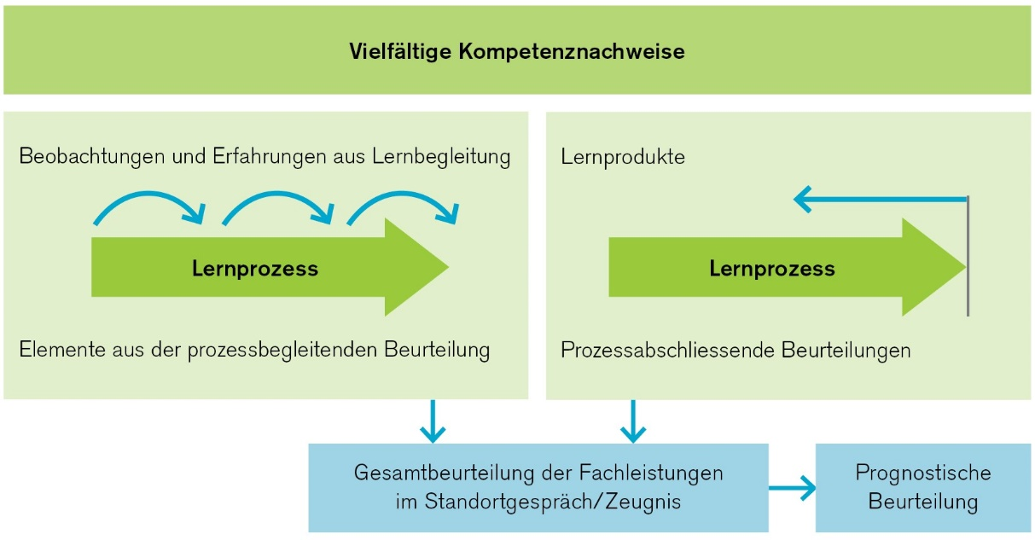
Beurteilung im kompetenzorientierten Unterricht
Notes:
Verständnis der Gesamtbeurteilung der Fachleistungen im Zeugnis:
Dies bedeutet, dass fachliche Leistungen, die im Lernprozess sichtbar werden, ebenfalls in die Gesamtbeurteilung im Zeugnis einfliessen.
Solche Leistungen können sich sowohl auf einen längeren Zeitraum (vgl. z.B. Akkordeon A: Dokumentationen) als auch auf die gedankliche Auseinandersetzung bei der Bearbeitung einer Lernaufgabe beziehen.

Slide 41
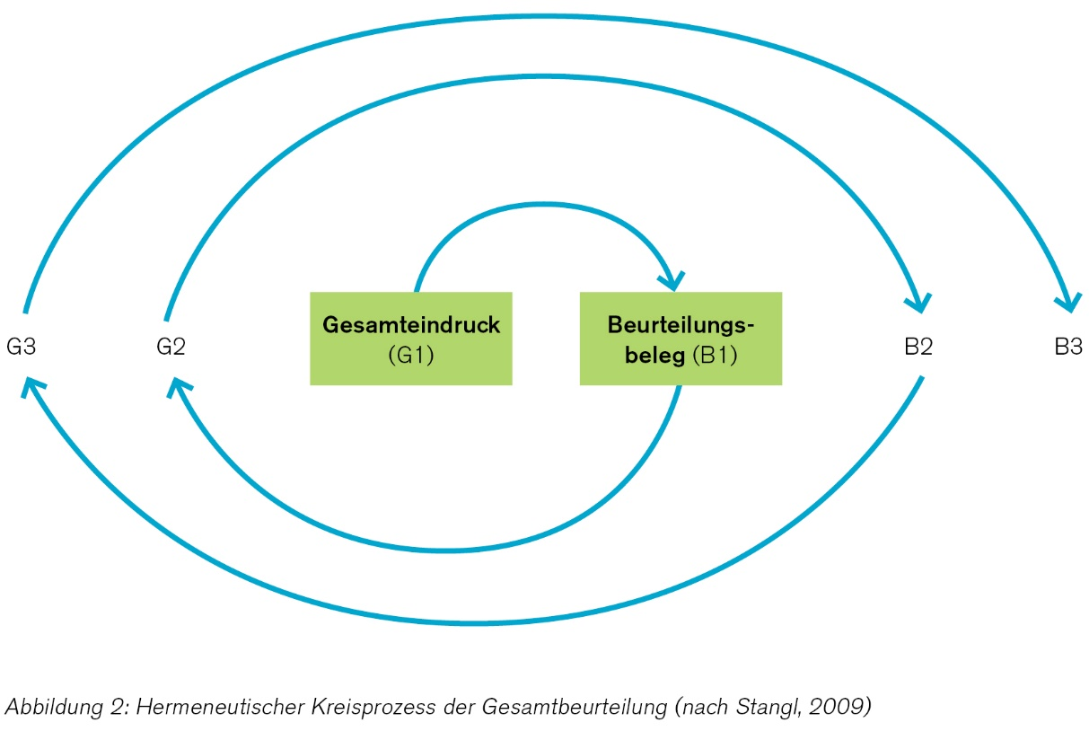
Bilanzierung – Kreisprozess der Gesamtbeurteilung
Notes:
Die Lehrpersonen sind folglich aufgefordert und durch den rechtlich zugewiesenen Ermessensspielraum abgesichert, die Gesamtbeurteilung aufgrund einer professionellen Begutachtung der vorliegenden Beurteilungsbelege vorzunehmen.
Im Folgenden werden dazu zwei mögliche Vorgehensweisen beschrieben: Kreisprozess der Gesamtbeurteilung und Phasenmodell der Bilanzierung. Zuletzt wird auf einen Spezialfall eingegangen: Die Differenzierung der Deutschnote ab der 3. Klasse der Primarschule
Kreisprozess
Die Beurteilung einer ganzheitlichen Leistung wird letztlich ein hermeneutischer Kreisprozess bleiben müssen, der vom anfänglich-undifferenzierten Gesamteindruck über eine Überprüfung und Korrektur desselben an Details zu einem abschliessend-differenzierten Gesamteindruck zurückführt.

Slide 42
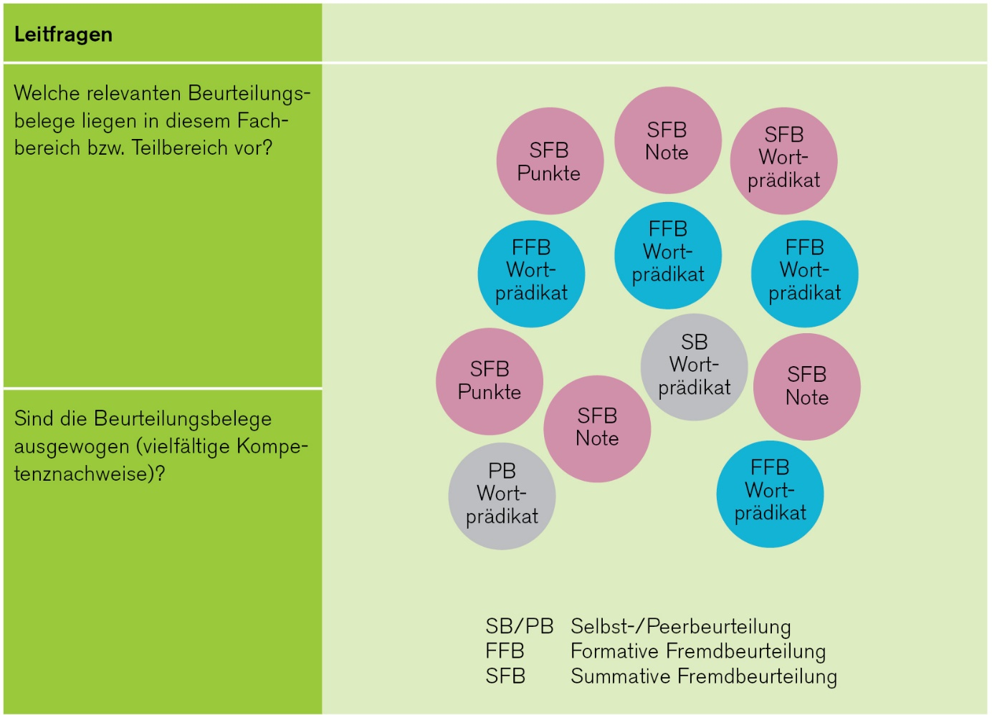
Phasenmodell der Bilanzierung – Sichten
Notes:
Phasenmodell der Bilanzierung
Im ersten Schritt werden die Beurteilungsbelege gesichtet. Nicht relevante Belege werden aussortiert. Bei den berücksichtigten Beurteilungsbelegen ist auf Vielfalt zu achten. Diese kann sich auf die Form der Kompetenznachweise (vgl. Anregungen in Akkordeon A), die Art der Rückmeldung (z.B. Wortprädikat, Punktzahl, Note etc.) und die Perspektive (Selbst-/ Peerbeurteilung, formative und summative Fremdbeurteilung) beziehen. Die Zusammensetzung wird je nach Fachbereich und Zyklus unterschiedlich aussehen.

Slide 43
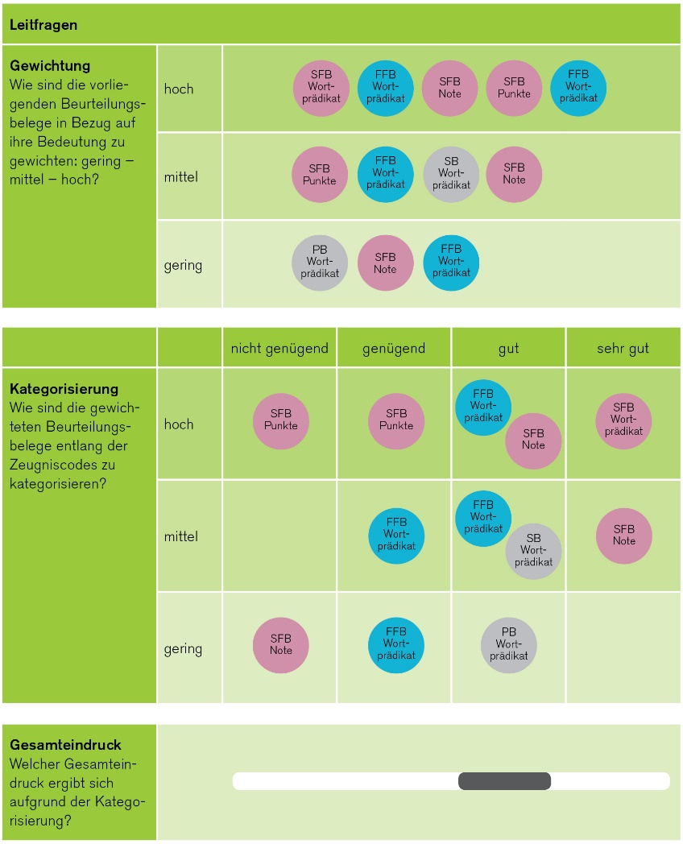
Phasenmodell der Bilanzierung – Interpretieren
Notes:
Die infrage kommenden Beurteilungsbelege werden zunächst bezüglich ihrer Bedeutung für die Gesamtbeurteilung gewichtet (Kriterien: fachliche Eigenleistung und/oder Komplexität der Leistung).
Anschliessend werden sie gemäss den darin gezeigten Leistungen kategorisiert.
Aufgrund dieser Kategorisierung entsteht ein Gesamteindruck.

Slide 44
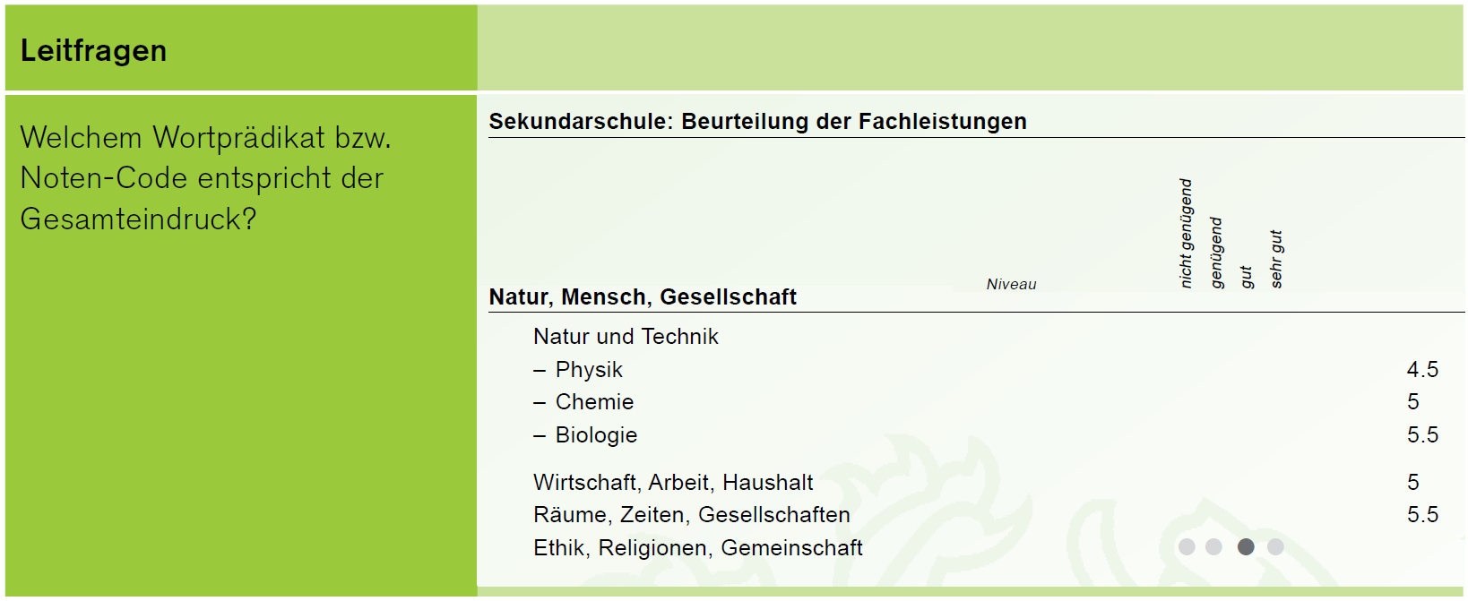
Phasenmodell der Bilanzierung – Codieren
Notes:
Der Gesamteindruck wird gemäss § 11 und § 12 Beurteilungsreglement als Wortprädikat und/oder als Note codiert.

Slide 45
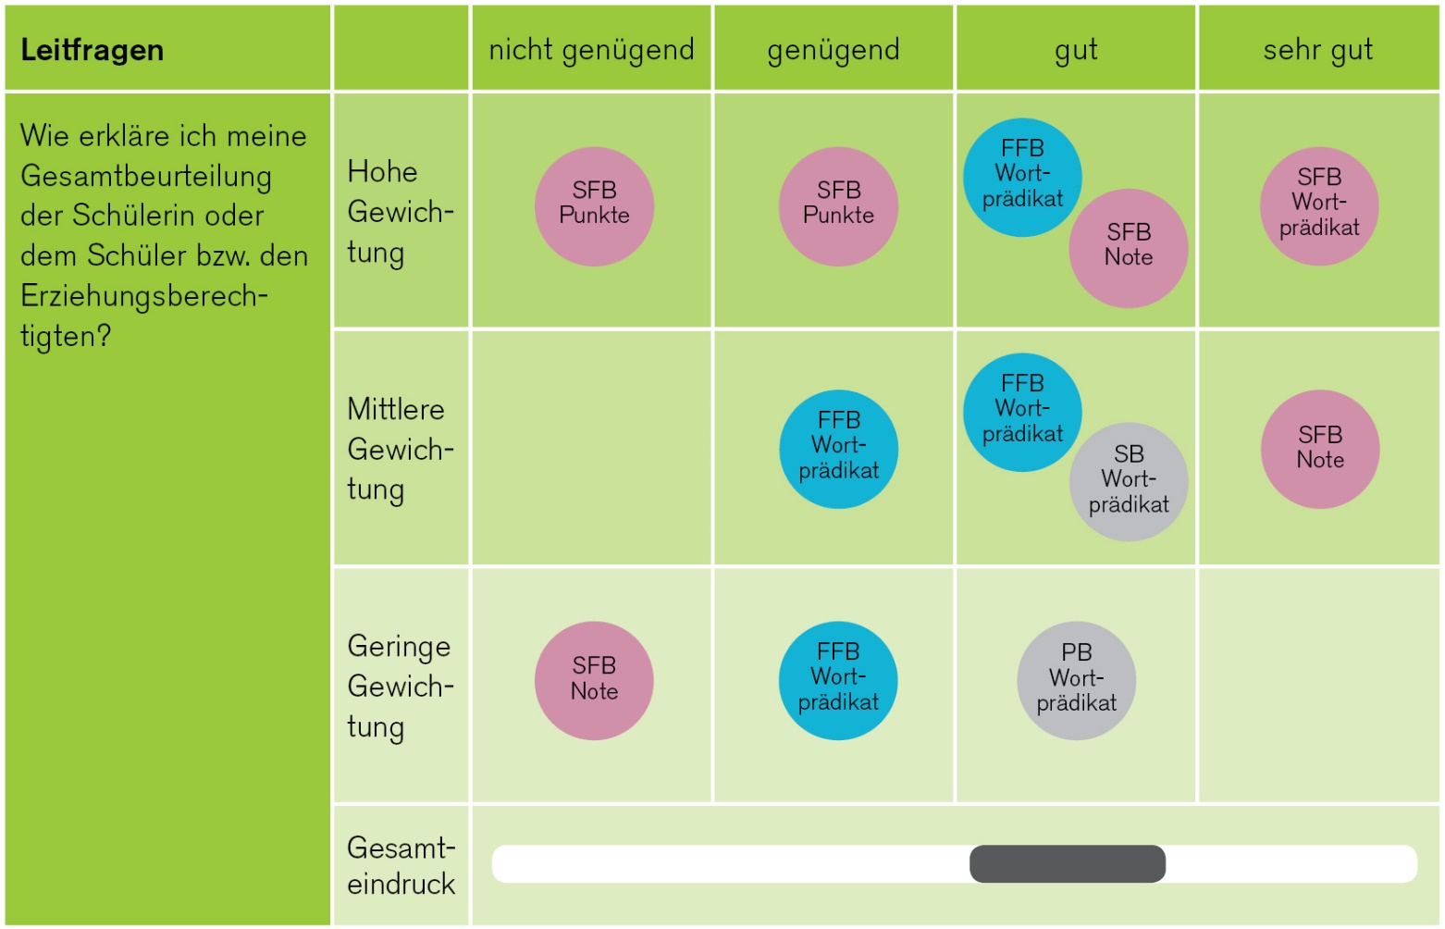
Phasenmodell der Bilanzierung – Kommunizieren
Notes:
Die Lehrperson zeigt den Schülerinnen und Schülern bzw. deren Eltern exemplarisch auf, wie sie zu ihrer Gesamtbeurteilung gelangt.
Dazu stehen der Lehrperson die im Verlaufe des Schuljahres bzw. Semesters gesammelten, vielfältigen Kompetenznachweise sowie Beobachtungen undErfahrungen aus der Lernbegleitung zur Verfügung.

Slide 46
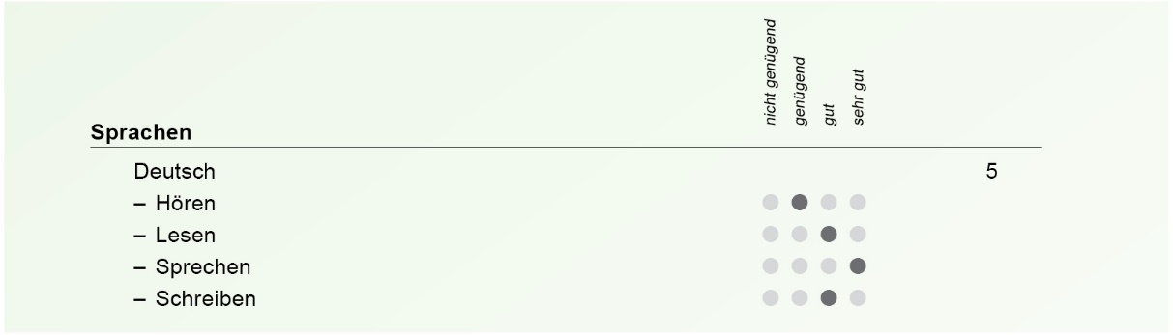
Differenzierung im Fachbereich Deutsch
nicht
genügend
Gesamteindruck deutlich nicht einwandfrei; häufig unzureichende Leistungen (exemplarisch aufzeigen)
genügend
Gesamteindruck nicht ganz einwandfrei; gelegentlich unzureichende Leistungen (exemplarisch aufzeigen)
gut
Gesamteindruck einwandfrei; ausgeglichene Leistungen; es gibt nichts Weiteres zu sagen
sehr gut
Gesamteindruck besser als einwandfrei; verschiedentlich ausgezeichnete Leistungen (exemplarisch aufzeigen)
Notes:
Im Zeugnis wird die Deutschnote gemäss § 15 Absatz 1 Beurteilungsreglement ab der 3. Klasse der Primarschule nach Kompetenzbereichen differenziert:
Ergänzend zur Gesamtnote werden die Leistungen in den vier Kompetenzbereichen Hören, Lesen, Sprechen und Schreiben mit Wortprädikaten ausgewiesen, wobei die weiteren Kompetenzbereiche gemäss Lehrplan miteinbezogen werden.
Dies bedeutet, dass die Leistungen in «Sprache(n) im Fokus» und «Literatur im Fokus» nach Möglichkeit zu integrieren sind. Ansonsten fliessen sie direkt in die Gesamtnote ein.

Slide 47
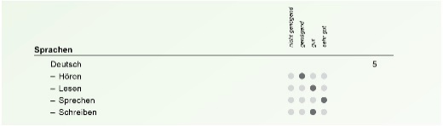
Austausch in Gruppenräumen
Diskutieren Sie in den Gruppenräumen folgende Leitfragen:
Was halten Sie von den vorgestellten Modellen zur Gesamtbeurteilungen von Fachleistungen?
Inwieweit eignet sich das eine bzw. das andere Modell besser für einzelne Fächer und/oder Zyklen?
…
Halten Sie wichtige Diskussionspunkte zuhanden der teaminternen Weiterarbeit fest.
Notes:
Die weiterführende Anregung kann für die Weiterarbeit im Team genutzt werden.

